Slide 1
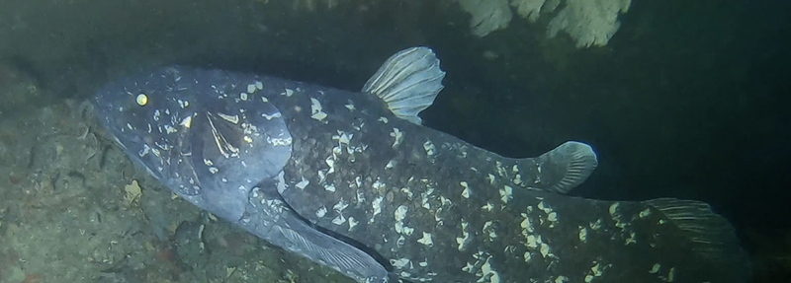


ARPENTER LE FLEUVE
On a encore beaucoup à apprendre sur le fleuve Saint-Laurent. Par exemple, où se trouvent les espèces en péril? Quels sont les déplacements des espèces envahissantes? Même des questions simples comme : quelles espèces vivent ici?
Matt Windle
Cette activité de L'École de l'Océan est placée sous licence CC BY-SA 4.0

Slide 2
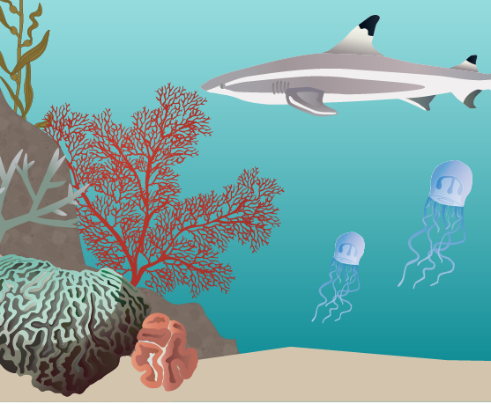
Voici votre défi :
Créez votre propre espèce de poisson en l’adaptant à l’océan Arctique, à la mer des Antilles ou au lac Ontario.
Voici votre liste de tâches :
Étape 1
Informez-vous sur les quatre grandes classes taxonomiques de poissons.
Étape 2
Apprenez en quoi la forme d’un poisson en dit long sur son mode de vie.
Étape 3
Passez en revue trois différents habitats de poissons.
Étape 4
Créez votre poisson en l’adaptant à l’un de ces trois habitats.
La présente activité est adaptée d’une ressource de le River Institute.
Étape 5
Décrivez votre poisson.
2

Slide 3
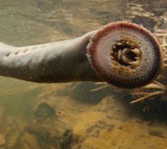
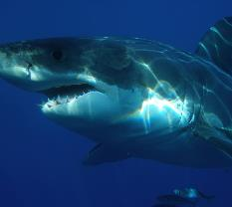
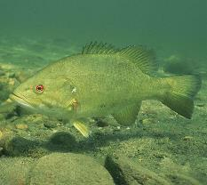
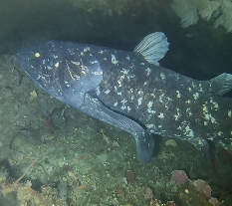
Taxonomie des poissons
En biologie, la taxonomie désigne l’étude de la classification des êtres vivants. Ainsi, les poissons sont des vertébrés (ils ont une colonne vertébrale) qui vivent dans l’eau, sont munis d’écailles et respirent par des branchies. Ils se divisent en quatre grandes classes taxonomiques. Les voici.
Pétromyzontides
Chondrichtyens (kôdriktjê)
La lamproie est le seul membre de cette classe qui subsiste. Dépourvue de mâchoires, elle est considérée comme l’un des plus anciens vertébrés encore vivants de nos jours.
Le requin, différentes raies et la chimère appartiennent à cette classe. Leur squelette est constitué de cartilage plutôt que d’os.
Actinoptérygiens
Sarcoptérygiens
C’est sans doute la classe la mieux connue! Elle doit son nom aux nageoires à rayons du poisson. C’est aussi la classe la plus diversifiée de vertébrés.
Il s’agit de poissons à nageoires lobées. Deux membres de cette classe sont probablement les ancêtres des vertébrés terrestres.
3

Slide 4
Anatomie du poisson
Nageoires dorsales
Molles ou épineuses, elles sont situées sur le dos et permettent au poisson de se maintenir en position droite. Elles servent aussi d’armes de défense.
Écailles
Les écailles sont couvertes de mucus, qui contribue à protéger le poisson des bactéries et des parasites dans l’eau.
Ligne latérale
Cet organe sensoriel sert à détecter les mouvements et les variations de pression dans l’eau.
Narines
Situés sur la tête du poisson, ces organes sensoriels détectent les odeurs.
Opercules
Ces replis cutanés soutenus par les os operculaires recouvrent les branchies, qui extraient l’oxygène de l’eau.
Nageoire caudale
Située à l’extrémité de la queue du poisson, elle sert à la propulsion.
Nageoires pectorales
Situées sur les côtés, elles jouent le rôle de stabilisateur.
Nageoire anale
Située près de l’anus, elle tient lieu de gouvernail et de stabilisateur.
Nageoires pelviennes
Situées sur le ventre, elles servent de gouvernail et de stabilisateur.
4

Slide 5





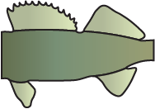






Diversité morphologique
La morphologie du poisson implique de comprendre les parties de l’organisme et la façon dont elles aident le poisson à survivre dans son habitat.
Bouche
Corps
Nageoire caudale
Supère
Idéale pour se nourrir à la surface de l’eau.
Allongé
Idéal pour les sprints courts et l’embuscade d’une proie.
Fourchue
Idéale pour la nage très rapide.
En croissant
Idéale pour nager sur de longues distances.
Terminale
Idéale pour les carnassiers qui chassent leurs proies en pleine eau.
Fusiforme
Idéal pour les longues périodes de nage.
Tronquée
Idéale pour tourner et accélérer.
Arrondie
Idéale pour tourner et faire un sprint.
Infère
Idéale pour les espèces se nourrissant au fond.
Plat ou ovale
Idéal pour les manœuvres rapides et en fait une proie difficile à attraper.
Hétérocerque
Idéale pour la nage rapide et prolongée.
Pointue
Idéale pour se faufiler dans les anfractuosités.

Slide 6
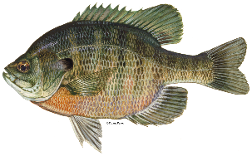

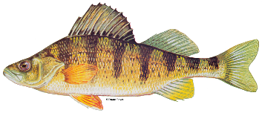
C’est maintenant votre tour. Comment ces poissons vivent-ils?
En vous reportant aux renseignements précisés à la diapositive 5, tentez de discerner comment mangent ces poissons, comment ils nagent et comment ils se protègent.
Poisson
Mode d’alimentation
Façon de nager
Mode de protection
Crapet
Esturgeon
Perchaude
6

Slide 7
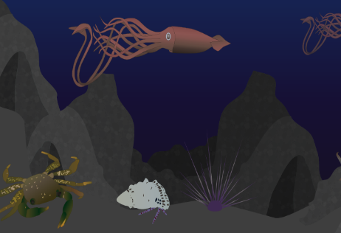
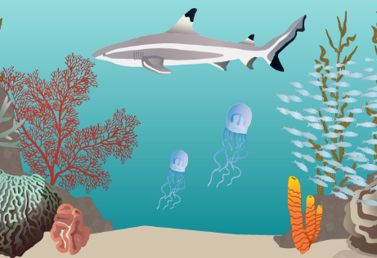
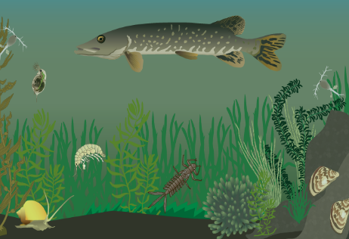
Informez-vous sur trois habitats différents
La morphologie d’un poisson dépend de son habitat! Voici trois exemples d’habitats.
L’océan Arctique
Dans l’Arctique, l’eau est froide, habituellement à -1,8 °C. Le fond marin est rocheux et peut atteindre 5 000 m de profondeur. Étant donné qu’il y a très peu de lumière, la végétation est pratiquement inexistante au fond de la mer. Parmi les espèces qui y vivent, on trouve le crabe, le calmar géant et nombre de petits invertébrés aquatiques.
La mer des Antilles
Dans la mer des Antilles, l’eau est limpide et chaude, habituellement à 27 °C. Le fond marin est sablonneux, parsemé de coraux et d’algues. L’activité volcanique et les vents forts causent de puissants courants marins dans la région. Parmi les espèces qui y vivent, on trouve des bancs de poissons aux couleurs vives, des requins et certaines méduses.
Lac Ontario
Dans le lac Ontario, la température de l’eau varie entre 4 °C et 20 °C. L’eau y est trouble, car elle est riche en matière organique qui provient des sédiments ramenés à la surface en raison des fortes rafales de vent. La végétation aquatique est dense et riche en microalgues. Parmi les espèces qui y vivent, on trouve les poissons d’eau douce, le zooplancton et nombre de petits invertébrés aquatiques.
7

Slide 8
Concevez votre poisson
En vous inspirant de ce que vous savez maintenant de l’anatomie, de la morphologie et de l’habitat du poisson, concevez vous-même un poisson adapté à l’océan Arctique, à la mer des Antilles ou au lac Ontario.
Choisissez pour lui un habitat de la diapositive 7 :
Concevez votre poisson en copiant-collant des éléments morphologiques de la diapositive 5.
Baptisez votre poisson :

Slide 9
Décrivez votre poisson
En vous reportant aux renseignements précisés à la diapositive 5 et à votre poisson, répondez aux questions que voici.
Où votre poisson s’alimente-t-il?
Comment se déplace-t-il?
P. ex. : Ayant une bouche infère, mon poisson peut manger des aliments trouvés sur le fond marin.
Que mange votre poisson?
Comment se défend-il?
9

